Slide 1
Чудо Иван-Чай
Очень вырос в целом мире Гриппа вирус – три-четыре!!!
Или как мы объявили бойкот болезни
Крутова Ника
4 «В» класс
МОУ СОШ №51
Под руководством Громовой Т.А.

Slide 2
История Иван-чая
У Иван-чая много имён самые распространённые : кипрей, Боровое зелье, богатырский чай, копорский чай, русский чай, но как не называй это все он, истинно русский напиток.
Первые упоминания об этом целебном напитке встречаются еще в рукописях XII века. Как гласит легенда, Александр Невский отправился в Копорскую крепость, где сразился с полком германских крестоносцев. После тяжелой битвы монахи из местного монастыря дали князю попробовать Иван-чай. Выпив его, он уснул, словно младенец. На следующее утро великий князь почувствовал бодрость и силы. Александр Невский дал указание местному населению собирать «кипрей узколистный дабы поднять здравие и облегчить страдания воинов в бою».
Производить Копорский чай в большом количестве стали во время правления Екатерины Второй. Придворный императрицы Савелов, после путешествия в Китай, решил открыть в своем имении в Копорье чайное производство. Чай изготавливали на основе кипрея узколистного. Через несколько лет Копорье начало поставлять чай в Москву, а вскоре и в Европу.
После революции 1917 года и прихода к власти большевиков производство чая сошло на нет. Частичное восстановление производства Русского чая произошло во время блокады Ленинграда — для восстановления своих сил солдаты заваривали себе чай из кипрея узколистого. Вместе с продуктами в Ленинград начали поставлять чай. В 90-е годы лечебными свойствами Иван – чая снова заинтересовались отечественные медики и ученые.

Slide 3
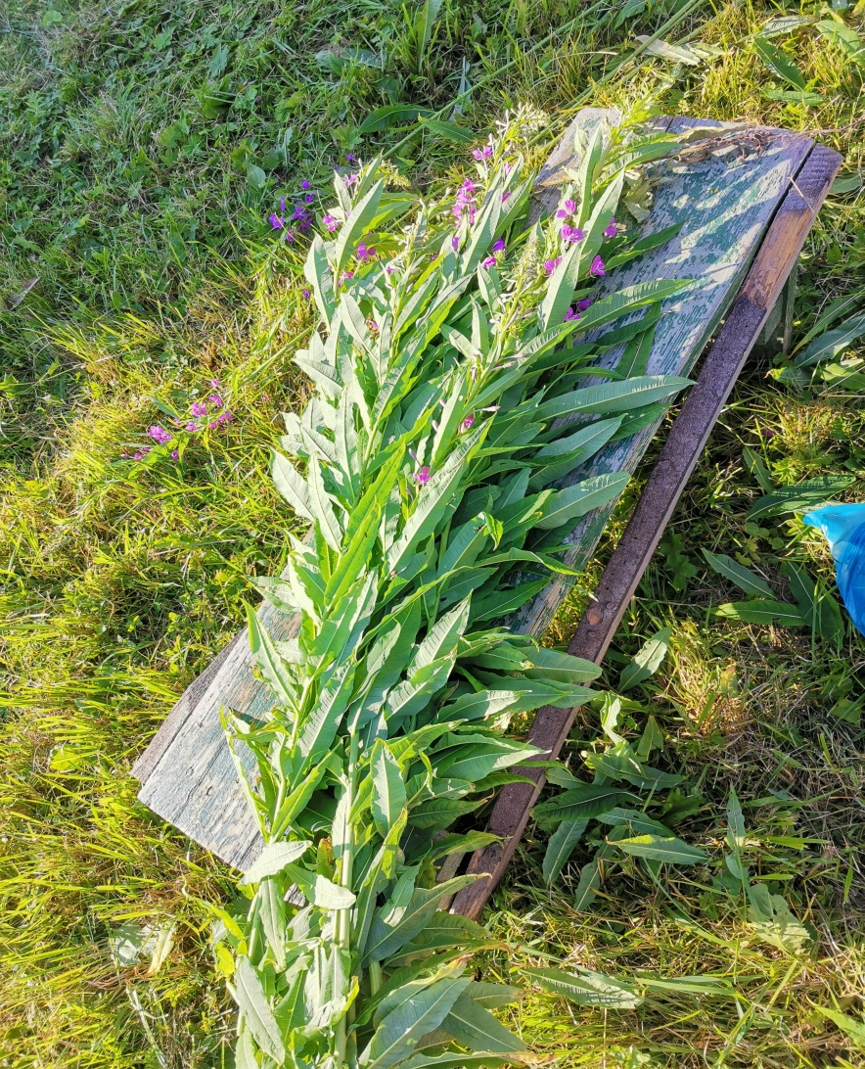
Готовим Иван-чай вместе
05.07.2020 года произведён первый сбор Ива-чая. Старались все без исключения.
Сбор это самый ответственный момент, так как именно вкусовые качества будущего чая зависят от того, насколько «чисто» он был собран.
Чтобы получить 100 грамм готового чая нужно собрать 1 килограмм его листа.
Ширится, растёт заболевание.
Если хилый — сразу в гроб!
Сохранить здоровье чтоб,
Начинайте, люди, собирание!

Slide 4
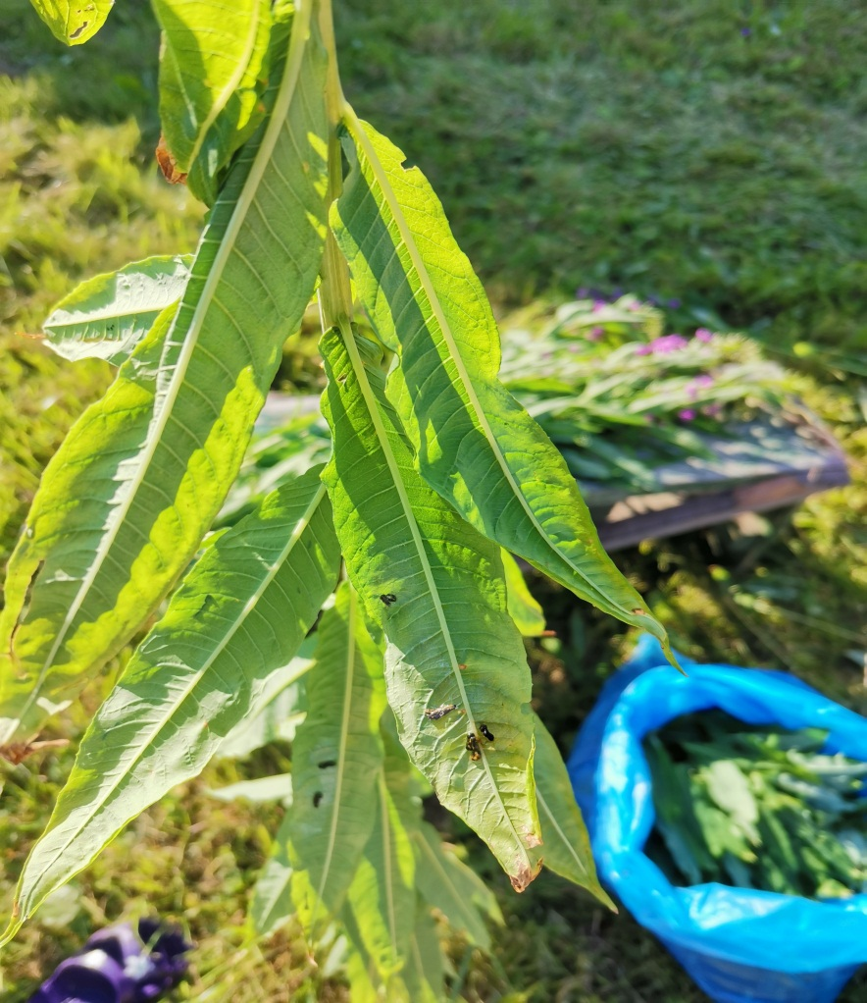
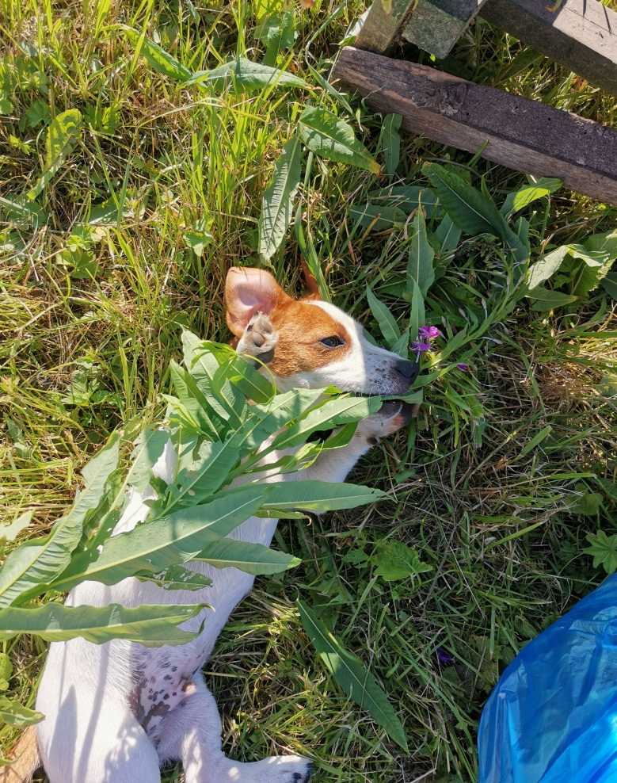
Разговаривать не надо —Собирайте до упада.
Да не будьте мрачными и хмурыми!
Такой лист мы к сбору не рекомендуем.
Главный в процессе - дегустатор!!! Наш плохого не посоветует.

Slide 5
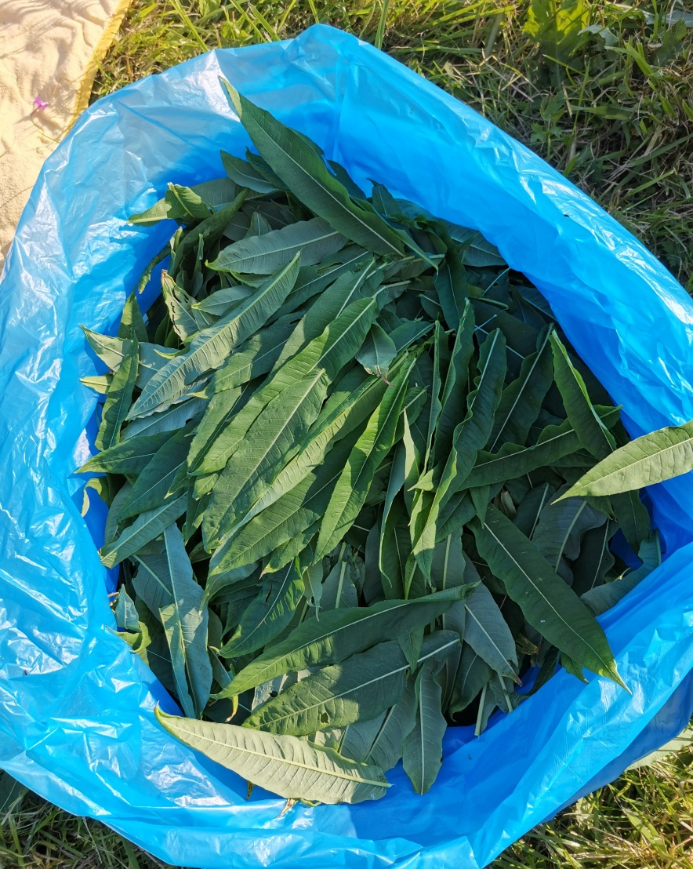
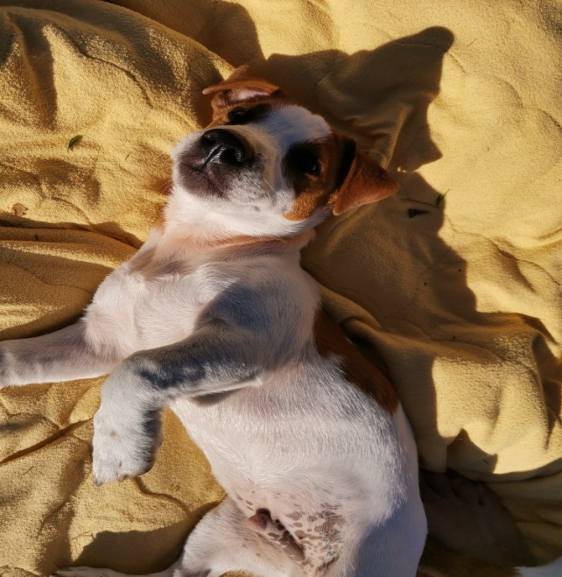
Вот чайный лист собран. Думаете, можно выдохнуть? Не тут-то было. Создаём для листочков эффект «парника», ночь он у нас должен протомиться в целлофане. Периодически закрытый пакет подвергается «встряске», при которой можно ощутить исходящее от листочков тепло. Значит мы на верном пути!
Если очень вам неймётся-
Собирайте, чем придётся, Солнечными займитесь процедурами!

Slide 6
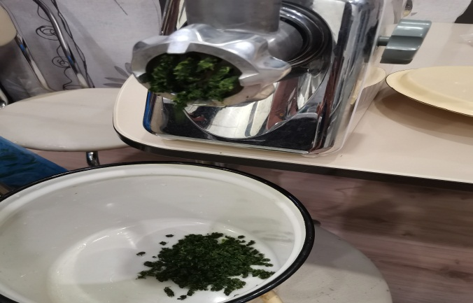
Если вы уже устали —Сели-встали, сели-встали.
Не страшны вам Арктика с Антарктикой!
06.07.2020 года – следующий этап.
После ночи листочки чая стали жухлыми и потемнеют на глазах от контакта с воздухом.
Теперь начинаем лепить, да-да, именно лепить.
Из листочков начинаем лепить «колбаски» и прокручивать их через мясорубку. У нас была электрическая, чему мы спустя час процесса «колбасификации», были несказанно рады.
Аромат от процесса в квартире стоял необыЧАЙный.

Slide 7
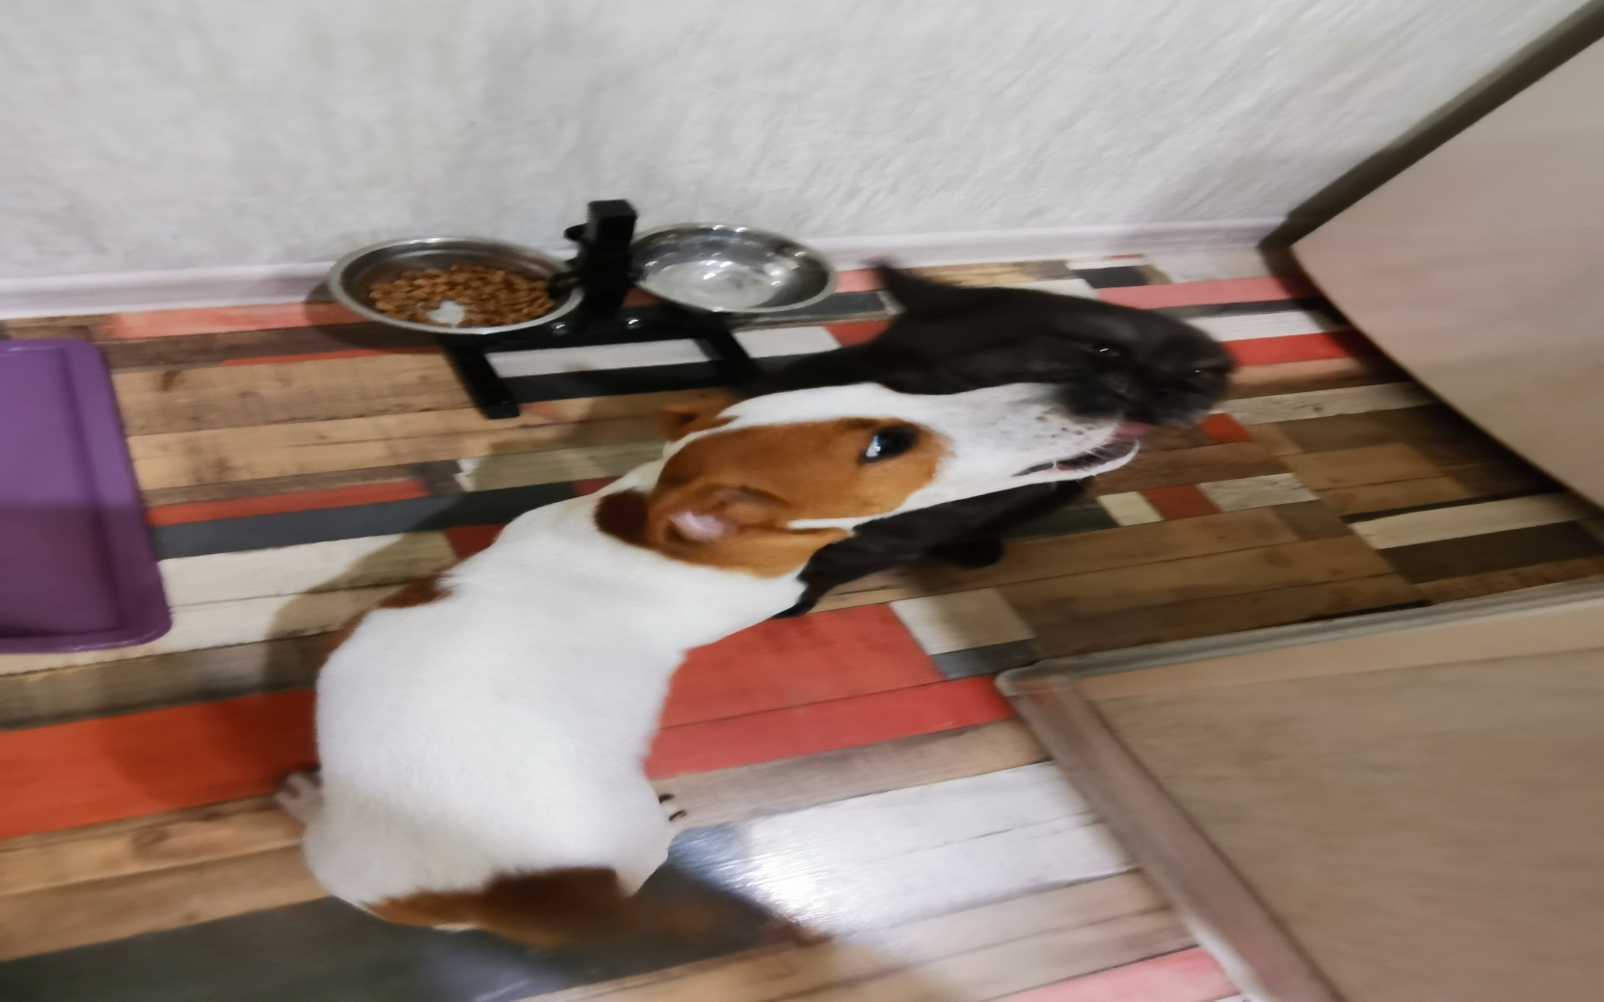
Технические неполадки
Вдох глубокий, руки шире,
Не спешите, три-четыре!
Бодрость духа, грация и пластика.
А тем временем …. ПОМОЩНИЧКИ!!!

Slide 8
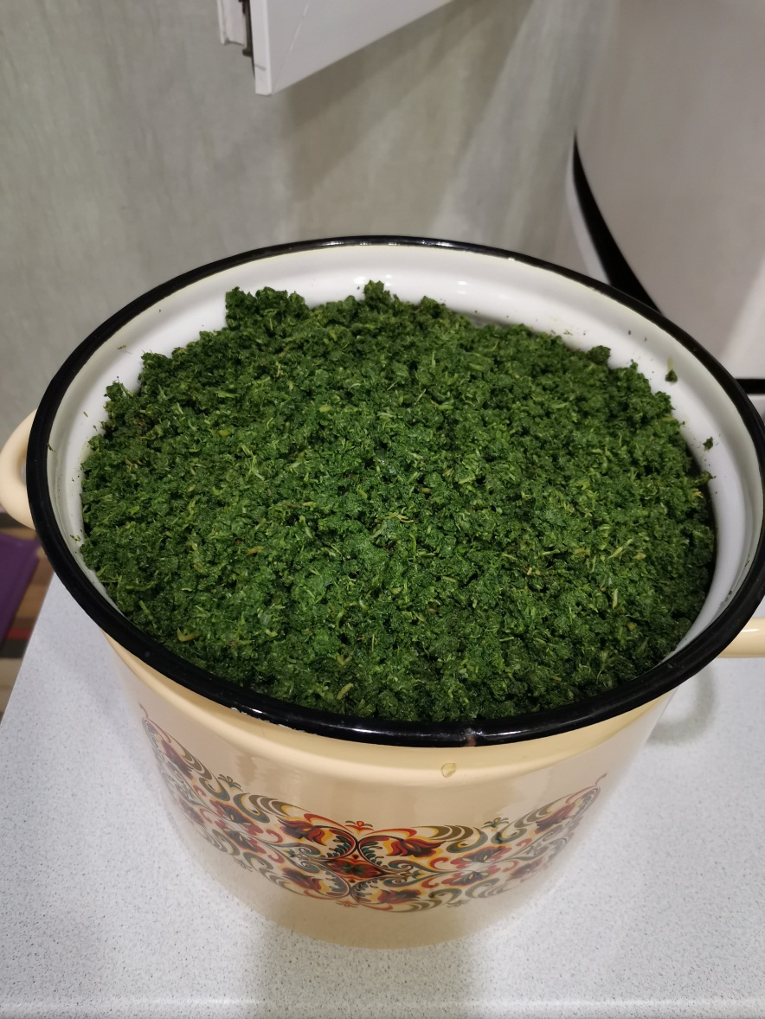
Если вы в своей квартире-Лягте на пол - три-четыре!
- Выполняйте правильно движения!
После на 36-40 часов (не более) прокрученный через мясорубку лист помещает только в эмалированную кастрюлю или стеклянную ёмкость.
Если передержать указанное время, чай даст горечь.
Все слегка нужно примять, так чтобы не было воздушных прослоек, но и не особо плотно. Накрываем сверху крышкой, завернутой в целлофан, чуть меньшего диаметра, чем кастрюля. Груз сверху не нужен. Кастрюлю помещаем на указанное время в темное место.
Ни в коем случае не перемешиваем!
Всё, пошел процесс брожения или ферментации.

Slide 9
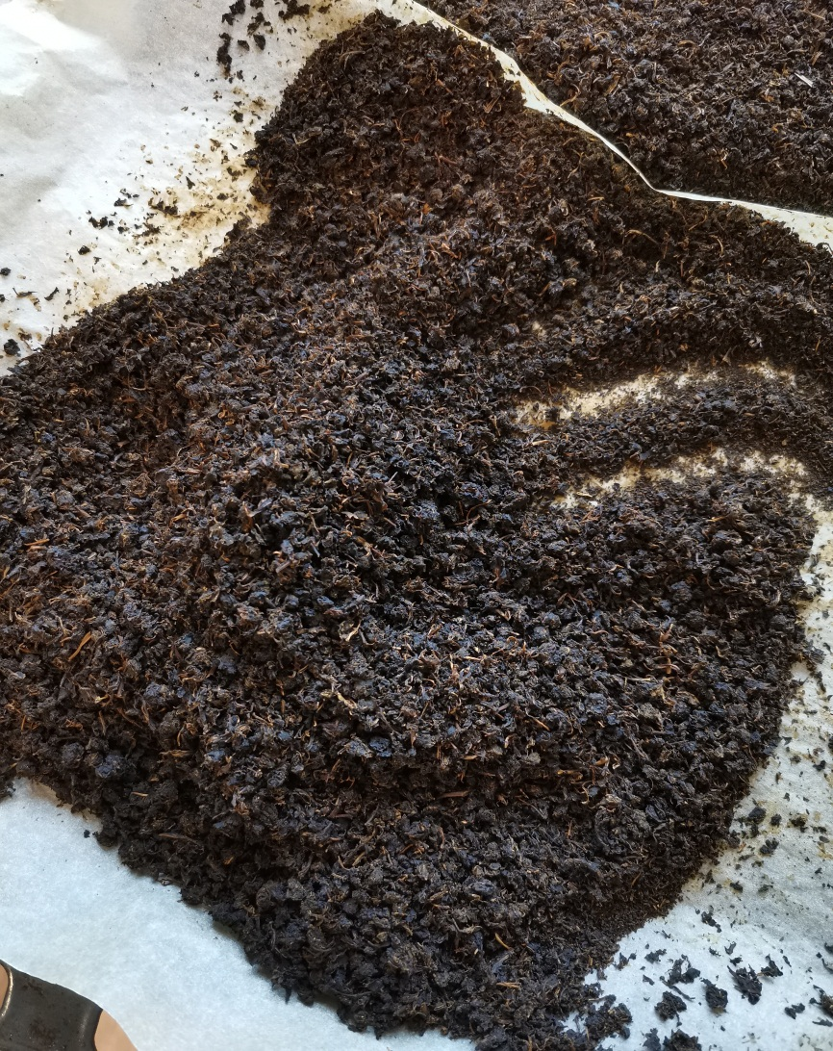
Прочь влияние извне -Привыкайте к новизне,
Вдох глубокий до изнеможения!
Необходимое время прошло. Выкладываем суррогат будущего чая на противень, предварительно выстеленный бумагой для выпечки.
Всё отправляем сушиться в духовку при температуре 60 °, не более, так как может потеряться витаминный состав чая.
Полностью духовку тоже не закрываем, так как нам необходима хорошая тяга.
Готовые листья не должны липнуть к рукам и выглядеть как труха, их скрутка должна ломаться.
После готовности, выключаем духовку, дверцу оставляем слегка открытом до остывания.

Slide 10
Когда нацелен на результат, он не заставит себя долго ждать.
Готовый чай рассыпаем по ёмкостям.
В нашем случае это стеклянная посуда для дольшей сохранности.
Чай можно заваривать до 5 раз, он не теряет своих лечебных свойств.
Не страшны дурные вести-
Собираем чай мы вместе,
В выигрыше даже начинающий.
Красота! Среди чай пьющих
Первых нет и отстающих –Чая сбор, когда все вместе общепримиряющий!

Slide 11
Полезные свойства Иван-чая.
В состав этого чудного напитка входят множество ценных компонентов: витамины A, B1-B9, C, PP, макро- и микроэлементами: фосфор, калий, кальций, цинк, железо и др.
Элементы, содержащиеся в этой душистой траве, тонизируют организм, делают кости и зубную эмаль крепче, уменьшают вероятность появления судорог, оптимизируют процессы кроветворения, способствуют укреплению позвоночника, предупреждают сердечные заболевания.
Иван-чай полезен тем, что он помогает: против простуды и вирусных заболеваний, при авитаминозе; активизировать иммунную систему; при перенапряжениях, тревоге, стрессах; улучшить настроение и расслабить; повысить работоспособность, продуктивность; нормализовать сон; получить заряд энергии при упадке сил, истощении и восстановлении после болезни; поддержать здоровую микрофлору кишечника; уменьшить частоту возникновения головных болей; наладить состояние кожи, слизистых, облегчить протекание воспалений.
А еще, если чаёк собран и заготовлен своими собственными руками, ценность его удваивается.

Slide 12
С ВАМИ БЫЛА, Я НИКА КРУТОВА. Приятной чайной церемонии! Будьте здоровы!

